Slide 1
Bloed, zweet en tranen
Gepresenteerd door: Alex, Naël, Romy en Celine

Slide 2
Inhoud
01
02
03
04
05
06
Opdracht
Ons idee
Game laten zien
Samenwerking
Toekomst
Einde

Slide 3
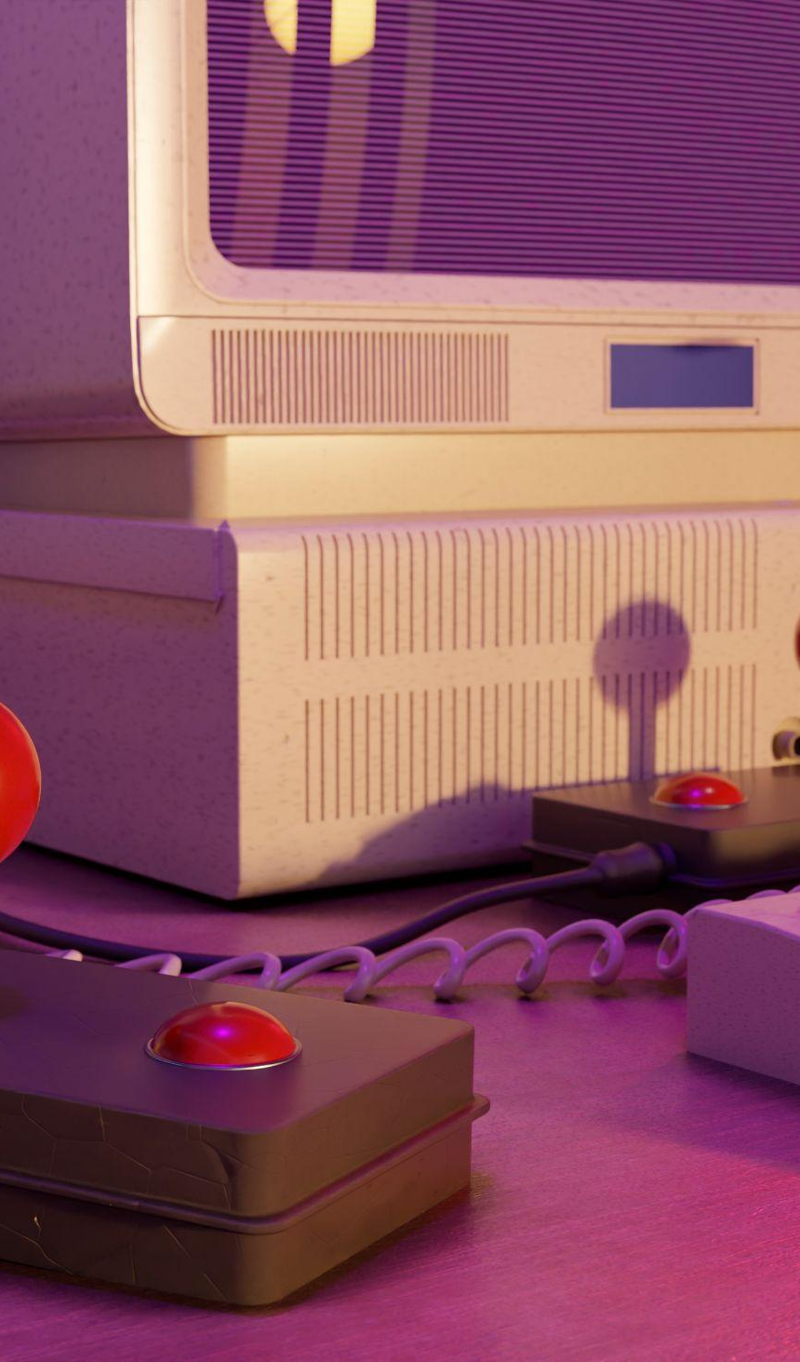
Opdracht
TechJam
Klant : Blast Galaxy
Doel: In een korte tijd iets ontwikkelen en nieuwe technieken proberen.
Samenwerken met 4 SD1-studenten
Laten zien wat we geleerd hebben periode 1 en 2

Slide 4
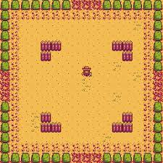
Ons idee
—Stardew valley Minigame
Lijken op deze minigame

Slide 5
03
Game laten zien

Slide 6
Samenwerking
Naël
Alex
Samenwerking is wel redelijk goed gedaan, de taken zijn best goed verdeeld. Iedereen wist wie wat moest doen
Samenwerking was wel goed gegaan doordat we eerst gingen bespreken over hoe wat we allemaal zouden doen en wie dat dan zouden doen. Toen we begonnen met het werken aan het project gingen we elkaar nog aan spreken over wat we hebben gedaan en wat er nog gedaan moest worden.
Romy
Celine
samenwerking is goed gegaan. we hebben de eerste dag alles goed besproken en de taken verdeeld, zodat we dinsdag lekker zelf konden werken en elkaar konden helpen waar nodig.
Samenwerking ging wel goed, de andere klasgenoten hadden ook inbreng in de game wat ook fijn was.
Het communiceren ging ook goed, we hadden op teams een chat gemaakt waardoor we elkaar konden bereiken.

Slide 7
Toekomst
Meerder enemies
Meerdere mappen
Nu hebben we alleen paarse slimes, maar misschien dan andere kleuren slimes die sterker zijn of sneller .
Achtergrond nu is in de wolken, misschien ook wel in space of op de aarde of in hell.
score
Verschillende karakters
We kunnen nog een score teller toevoegen of misschien ook wel een highscore
Nu alleen een meisje, maar kan ook jongen of misschien wapen veranderen naar boog.

Slide 8
-Einde-
Bedankt voor het luisteren
Zijn er nog vragen?

